Slide 1
Examen CC LCA FGSM 3
Correction détaillée de l’épreuve de CC du 19/10/2021
J Haesebaert

Slide 2
Enoncé
Dans la littérature scientifique, les preuves s'accumulent pour montrer qu'un indice glycémique alimentaire élevé est un facteur de risque potentiel de survenue de plusieurs troubles métaboliques (par exemple, le diabète de type 2, certaines maladies cardiovasculaires), mais les données restent limitées en ce qui concerne son association avec le risque de cancer. En effet, les études sur le sujet sont peu nombreuses, les échantillons de population étudiée sont de petite taille, et les résultats obtenus sont contradictoires. Cependant, des données physiopathologiques suggèrent que la consommation d'aliments à indice glycémique élevé peut contribuer à la cancérogenèse par le biais de niveaux élevés de glucose dans le sang, de la résistance à l'insuline ou de mécanismes liés à l'obésité.
Vous émettez l’hypothèse qu’une alimentation avec un indice glycémique quotidien élevé est associée à un sur-risque de cancer, et souhaitez réaliser une étude pour le démontrer chez des patients.

Slide 3
Enoncé
Dans la littérature scientifique, les preuves s'accumulent pour montrer qu'un indice glycémique alimentaire élevé est un facteur de risque potentiel de survenue de plusieurs troubles métaboliques (par exemple, le diabète de type 2, certaines maladies cardiovasculaires), mais les données restent limitées en ce qui concerne son association avec le risque de cancer. En effet, les études sur le sujet sont peu nombreuses, les échantillons de population étudiée sont de petite taille, et les résultats obtenus sont contradictoires. Cependant, des données physiopathologiques suggèrent que la consommation d'aliments à indice glycémique élevé peut contribuer à la cancérogenèse par le biais de niveaux élevés de glucose dans le sang, de la résistance à l'insuline ou de mécanismes liés à l'obésité.
Vous émettez l’hypothèse qu’une alimentation avec un indice glycémique quotidien élevé est associée à un sur-risque de cancer, et souhaitez réaliser une étude pour le démontrer chez des patients.
En vert = données étayant l’effet potentiel de notre facteur étudié indice glycémique élevé
En rouge = données justifiant la réalisation d’une étude complémentaire
En orange = les éléments du PFCO et l’hypothèse -> ici il s’agit d’une hypothèse analytique

Slide 4
Enoncé
Décortiquer la question de recherche
  Population : ici non mentionné = population générale ?
  Facteur étudié : indice glycémique élevé
  Comparateur : indice glycémique faible
  Outcome (critère de jugement) : Survenue de cancer
  > Il s’agit d’une question analytique : recherche de l’association entre un facteur / exposition et la survenue d’un évènement de santé (maladie)
  > Les types d’étude à mettre en œuvre pour répondre à ce type de question = principalement études de cohorte ou études cas témoins

Slide 5
Question n°1
quel(s) type(s) d’étude est(sont) adapté(s) pour tester votre hypothèse compte tenu de la nature de la question posée ?
A. | étude de cohorte
B. | étude descriptive
C. | étude interventionnelle
D. | étude cas-témoin
E. | étude analytique

Slide 6
Question n°1
quel(s) type(s) d’étude est(sont) adapté(s) pour tester votre hypothèse compte tenu de la nature de la question posée ?
A. | étude de cohorte
B. | étude descriptive
C. | étude interventionnelle
D. | étude cas-témoin
E. | étude analytique
Réponses(s) juste(s) : A D E
Commentaires : Compte tenu de la nature de la question de recherche (association entre un facteur de risque et la survenue d’une maladie ou un état de santé (critère de jugement : ici la survenue d’un cancer) c’est bien une étude observationnelle analytique qui est appropriée et non une étude interventionnelle ou un essai randomisé (qui ne serait pas éthique), et parmi ces études, on peut réaliser une étude de cohorte ou une étude cas-témoins, à noter que c’est l’étude de cohorte prospective qui apporte le meilleur niveau de preuve.

Slide 7
Les types d’études
en épidémiologie
Série de cas
études
descriptives
Etudes transversales
Prévalence
Etudes
Longitudinales
(cohorte descriptives)
Incidence
non
Etudes
cas-témoins
Groupe de
comparaison ?
études
Étiologiques
(analytiques)
Études de cohorte
non
oui
Etudes
transversales
L’étude modifie-t-elle le cours des évènements
ou décide t on dans le cadre de l’étude des expositions?
Etudes Observationnelles
Etudes Interventionnelles
oui
essais
cliniques
Étude contrôlée
randomisée
études
Expérimentales
évaluation
d’actions
Étude contrôlée
non randomisée

Slide 8
Question n°2
vous décidez de réaliser une étude de cohorte prospective, dont l’objectif est la recherche d’une association entre l’indice glycémique de l’alimentation quotidienne dans la population et la survenue de cancer. parmi les propositions suivantes, laquelle (lesquelles) est (sont) appropriée(s) concernant votre étude ?
A. | elle consiste à suivre dans le temps un groupe de sujets indemnes de cancer à l’inclusion
B. | elle aura pour critère de jugement principal la survenue de cancer
C. | elle nécessite de recruter un groupe de sujets avec une consommation d’aliments à indice glycémique bas et un groupe avec une consommation d’aliments à indice glycémique élevé
D. | elle ne permet pas de calculer l’incidence de cancer parmi les sujets suivis
E. | elle permet d’étudier la part des aliments à indice glycémique élevé dans l’alimentation quotidienne de la population étudiée

Slide 9
Question n°2
vous décidez de réaliser une étude de cohorte prospective, dont l’objectif est la recherche d’une association entre l’indice glycémique de l’alimentation quotidienne dans la population et la survenue de cancer. parmi les propositions suivantes, laquelle (lesquelles) est (sont) appropriée(s) concernant votre étude ?
A. | elle consiste à suivre dans le temps un groupe de sujets indemnes de cancer à l’inclusion
B. | elle aura pour critère de jugement principal la survenue de cancer
C. | elle nécessite de recruter un groupe de sujets avec une consommation d’aliments à indice glycémique bas et un groupe avec une consommation d’aliments à indice glycémique élevé
D. | elle ne permet pas de calculer l’incidence de cancer parmi les sujets suivis
E. | elle permet d’étudier la part des aliments à indice glycémique élevé dans l’alimentation quotidienne de la population étudiée
Réponses(s) juste(s) : ABE
Commentaires : Par définition les sujets recrutés dans une étude de cohorte sont indemnes du critère de jugement au début de l’étude (ici un cancer) et on observe son apparition ou non au cours du temps. Ce design permet donc de calculer l’incidence du cancer au cours du suivi. De plus dans cette étude de cohorte, on ne sélectionne pas les sujets sur un niveau d’indice glycémique spécifique : on observe leur alimentation quotidienne, on évalue la proportion d’aliments à indice glycémique faible/moyen/ élevé dans leur alimentation et on calcule leur indice glycémique global pour les catégoriser.

Slide 10
Schéma d’une étude de cohorte prospective
Schéma général d’une
étude analytique de cohorte
Application à notre question
Echantillon de population
Indice glycémique élevé / normal
Survenue de cancer
Pas de survenue de cancer
Mesure IG de l’alimentation
Mesure incidence cancer dans notre échantillon

Slide 11
Question n°3
vous réalisez une étude de cohorte prospective, quel(s) est(sont) le(s) principal(ux) biais au(x)quel(s) vous devez faire attention ?
A. | biais de sélection dû à des perdus de vus
B. | biais de mémoire
C. | biais dû aux facteurs de confusion
D. | biais de mesure lié à la subjectivité concernant le facteur étudié
E. | biais de mesure lié à la subjectivité concernant le critère de jugement principal

Slide 12
Question n°3
vous réalisez une étude de cohorte prospective, quel(s) est(sont) le(s) principal(ux) biais au(x)quel(s) vous devez faire attention ?
A. | biais de sélection dû à des perdus de vus
B. | biais de mémoire
C. | biais dû aux facteurs de confusion
D. | biais de mesure lié à la subjectivité concernant le facteur étudié
E. | biais de mesure lié à la subjectivité concernant le critère de jugement principal
Réponses(s) juste(s) : ACD
Commentaires : Le suivi devra être suffisamment long pour mesurer la survenue de cancer (car le délai de survenue de la maladie est long et il faut avoir suffisamment d’évènements pour avoir assez de puissance) : il va donc y avoir un nombre important de perdus de vue et il faudra faire attention à leurs caractéristiques. Pas de biais de mémoire car l’étude est prospective (leur consommation alimentaire leur est demandée au fur et à mesure). Il faut bien prendre en compte tous les facteurs de confusion pouvant interférer sur la relation entre indice glycémique et cancer du fait de la nature observationnelle de l’étude (ex : tabac, alcool, sédentarité…). Un biais de mesure peut être lié à la subjectivité pour l’exposition (déclaration de l’alimentation) mais pas pour le critère de jugement qui est la survenue de cancer (critère ‘dur’)

Slide 13
Biais de classement (ou biais de mesure)
Eng : measurement bias; performance bias
Def. : Biais dans la mesure du facteur de risque ou dans la détermination du statut malade non malade.
  Cette erreur est quasi inévitable puisqu'aucun outil de mesure (interrogatoire, examen, test) n'est parfait.
  Le biais peut porter sur une variable continue, par exemple lorsqu’une technique de dosage rend un résultat imparfait, ou sur une variable catégorielle, par exemple lorsque l’examen pour établir le diagnostic est imparfait.
  Il peut être lié à la subjectivité de l’enquêté lorsque le répondant peut sous estimer un comportement par exemple (désirabilité sociale = l’enquêté donne la réponse ‘attendue’, ‘désirable’); ou à la subjectivité de l’enquêteur si une personne recueille les données (pose les questions et peut potentiellement influencer la réponse ou l’interpréter en enregistrant la donnée)
  Le biais de mémorisation est un exemple de biais de classement. Il survient lors de l’évaluation d’une exposition ou d’un événement reposant sur l’interrogatoire d’un individu faisant appel à sa mémoire (fréquent dans les études cas-témoins).
  Pour aller plus loin = on parle de biais différentiel quand il porte préférentiellement sur un des 2 groupes étudiés (exp / non exp, ou cas / témoins) ou non différentiel si il affecte les 2 groupes de manière identique

Slide 14
Biais de sélection
A l’inclusion : Caractéristiques de la population incluse : Deux groupes non comparables : Peut arriver si on sélectionne des sujets exposés et des sujets non exposés de manière distincte
Au cours du suivi
    Perdus de vue = données manquantes pour l’analyse
=> Réduction de la puissance statistique
=> Risque de biais de suivi différentiel
  Causes d’arrêt de suivi (≠ ?)
  Proportion (≠ ?)
  Caractéristiques des individus (≠ ?)
  Description efforts pour assurer le suivi (indicateur de qualité)
  Proportion acceptable??
OK dépend de !!Risque de biais!!
la fréquence du CJ étudié
Un des risques majeurs pour les cohortes prospectives
<10-20%
30%
>40%
Notes:
Les perdus de vue ont comme effet certain de réduire la taille de l’échantillon et donc la puissance statistique de l’étude. C’est pourquoi on anticipe en général un taux de perdus de vue de 10 à 20 % lors de l’estimation de la taille de l’échantillon nécessaire afin de compenser d’emblée cette perte anticipée.
Le 2e risque est beaucoup plus grave c’est celui du biais de sélection au cours de suivi si les perdus de vue sont systématiquement différents des participants surtout si le fait d’être perdu de vue est lié au fait d’avoir développé le critère de jugement ou lié au risque de développer ce critère de jugement. Afin d’avoir des éléments pour évaluer ce risque du biais de sélection au cours du suivi (appelé aussi parfois biais d’attrition) il faut vérifier si la proportion des perdus de vue et les causes d’arrêt de suivi sont identiques entre les groupes exposés et non exposés, il faut regarder aussi si les caractéristiques des individus perdus de vue sont différentes de celles des individus qui sont restés dans la cohorte. Enfin il faut identifier les éléments qu’ont mis en place les investigateurs pour essayer de réduire les perdus de vue ou de réduire leur impact.
Quelle est la proportion de perdus de vue acceptable? C’est une question pour laquelle il n’y a pas une réponse unanimement reconnue mais on estime en général pour une étude de cohorte que jusqu’à 20 % de perdus de vue c’est acceptable (il est même difficile de faire moins) et qu’au-dessus de 40 % cela met en cause sérieusement les conclusions de l’étude. Entre 20 et 40% cela dépend de la fréquence de l'événement étudié. Plus le critère de jugement est rare plus la proportion de perdus de vue peut impacter le résultat.

Slide 15
Biais lié aux facteurs de confusion = non prise en compte des Facteurs de Confusion
Facteur de Confusion : Facteur associé à la fois au Facteur étudié et au Critère de Jugement
=> Tout facteur de risque de survenue du critère de jugement est un Facteur de Confusion potentiel
Méthodes de prise en compte des Facteur de Confusion potentiels :
  Ajustement dans les analyses statistiques ++
  (analyses multivariées : RR ajustés pour l’âge, le sexe, et les autres facteurs de confusion possibles….)
  - Appariement à l’inclusion (dans le études cas-témoins ++)
  Si acteurs de confusion non pris en compte => Biais dans l’estimation de l’association (RR, OR etc)
Notes:
Les facteurs de confusion doivent être pris en compte sinon la mesure d’association entre facteurs de risque et critère de jugement peut être faussée.
Dans les études de cohorte cette prise en compte est le plus souvent faite par un ajustement des analyses statistiques pour ces facteurs de confusion potentiels dans des analyses multivariées qui permet d’obtenir une mesure d’association ajustée pour ces facteurs.
Pour simplifier on retiendra que tout facteur de risque de la maladie étudiée est susceptible de se comporter en facteur de confusion et donc doit être introduit dans l’analyse pour permettre d’ajuster les résultats pour ce facteur

Slide 16
Question n°4
vous réalisez une étude de cohorte prospective auprès de plusieurs milliers de sujets volontaires de plus de 18 ans recrutés dans la population générale française par internet, à l’aide d’annonces et de publicités en ligne, à partir de janvier 2021 et suivis jusqu’en janvier 2030. concernant la population étudiée, quelle(s) est(sont) l(a)es proposition(s) exacte(s) ?
A. | le mode de recrutement permet d’assurer une bonne représentativité de la population générale française
B. | il est probable que les participants aient un profil alimentaire différent de la population générale
C. | l’effectif important permet de supprimer tout risque de biais de sélection
D. | la durée de suivi laisse craindre un nombre important de perdus de vue
E. | ce recrutement peut compromettre la généralisabilité des résultats de l’étude

Slide 17
Question n°4
vous réalisez une étude de cohorte prospective auprès de plusieurs milliers de sujets volontaires de plus de 18 ans recrutés dans la population générale française par internet, à l’aide d’annonces et de publicités en ligne, à partir de janvier 2021 et suivis jusqu’en janvier 2030. concernant la population étudiée, quelle(s) est(sont) l(a)es proposition(s) exacte(s) ?
A. | le mode de recrutement permet d’assurer une bonne représentativité de la population générale française
B. | il est probable que les participants aient un profil alimentaire différent de la population générale
C. | l’effectif important permet de supprimer tout risque de biais de sélection
D. | la durée de suivi laisse craindre un nombre important de perdus de vue
E. | ce recrutement peut compromettre la généralisabilité des résultats de l’étude
Réponses(s) juste(s) : BDE
Commentaires : Pour assurer le recrutement d’une population représentative, il est nécessaire de faire une méthode d’échantillonnage (probabiliste par tirage au sort par exemple) ici le recrutement ne permet pas d’assurer une quelconque représentativité des volontaires (accès à internet, cliquant sur la publicité…) donc ils ont possiblement un niveau d’exposition ou de risque de cancer différent de celui de la population générale (par exemple : font plus attention à leur alimentation et aux autres facteurs de risques comportementaux de cancer). Ainsi si les sujets étudiés diffèrent trop de la population générale, on ne pourra pas généraliser les résultats de cette étude. L’effectif important permet d’être précis (réduction des fluctuations aléatoires) mais il ne permet pas de réduire les biais. Enfin la durée de 10 ans de suivi est longue pour une cohorte donc il y aura de manière certaine des perdus de vue entrainant donc un risque de biais de sélection (les personnes arrêtant le suivi pouvant avoir un profil particulier).

Slide 18
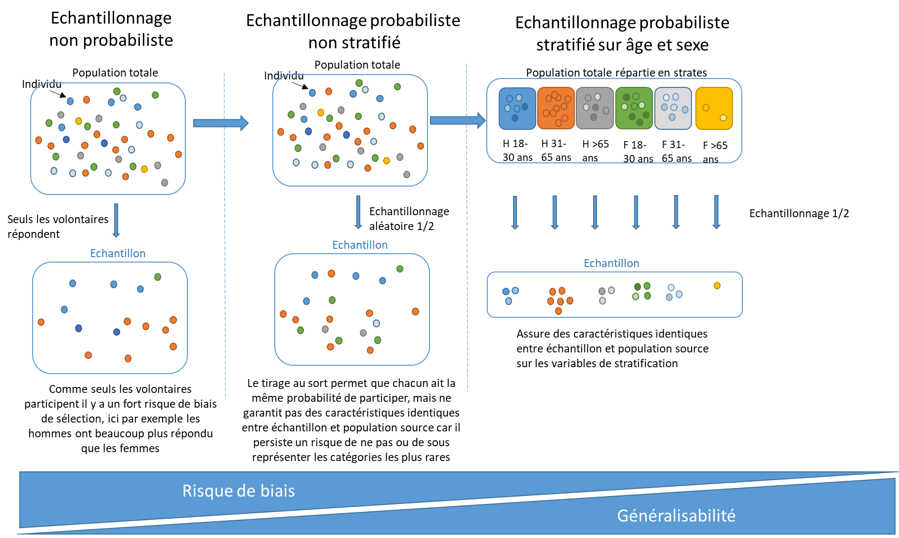

Slide 19
Question n°5
Type de question : QRM - QRU Temps additionnel : +1 minute
rappel de l’objectif : recherche d’une association entre l’indice glycémique de l’alimentation quotidienne dans la population et la survenue de cancer toute cause. À l'inclusion et tous les 6 mois par la suite, les participants ont rempli une série de trois auto-questionnaires sur leur consommation alimentaire des 24 heures précédentes, répartis de manière aléatoire sur une période de 2 semaines (2 jours de semaine et 1 jour de week-end). Pour cette analyse prospective, la moyenne de tous les questionnaires remplis au cours des deux premières années de suivi a été calculée pour obtenir une estimation de l’indice glycémique alimentaire moyen au cours de la période de suivi totale. A la fin de l’étude, vous comparez la proportion de cancers (toute cause confondue) entre les sujets ayant un indice glycémique alimentaire parmi les catégories faible, moyen ou élevé définies selon les terciles observés dans notre population. Quelle(s) proposition(s) est(sont) vraie(s) à propos de l’exposition dans cette étude (indice glycémique)? Il s’agit d’une variable…
A. | dépendante du temps
B. | binaire
C. | déclarative
D. | dont les seuils ont été définis a priori selon des données physiopathologiques
E. | ordinale

Slide 20
Question n°5
Type de question : QRM - QRU Temps additionnel : +1 minute
rappel de l’objectif : recherche d’une association entre l’indice glycémique de l’alimentation quotidienne dans la population et la survenue de cancer toute cause. À l'inclusion et tous les 6 mois par la suite, les participants ont rempli une série de trois auto-questionnaires sur leur consommation alimentaire des 24 heures précédentes, répartis de manière aléatoire sur une période de 2 semaines (2 jours de semaine et 1 jour de week-end). Pour cette analyse prospective, la moyenne de tous les questionnaires remplis au cours des deux premières années de suivi a été calculée pour obtenir une estimation de l’indice glycémique alimentaire moyen au cours de la période de suivi totale. A la fin de l’étude, vous comparez la proportion de cancers (toute cause confondue) entre les sujets ayant un indice glycémique alimentaire parmi les catégories faible, moyen ou élevé définies selon les terciles observés dans notre population. Quelle(s) proposition(s) est(sont) vraie(s) à propos de l’exposition dans cette étude (indice glycémique)? Il s’agit d’une variable…
A. | dépendante du temps
B. | binaire
C. | déclarative
D. | dont les seuils ont été définis a priori selon des données physiopathologiques
E. | ordinale
Réponses(s) juste(s) : CE
Commentaires : L’exposition (indice glycémique) a été définie une seule fois en faisant la moyenne de tous les questionnaires : initial + tous les 6 mois pendant 2 ans. Le sujet ne change donc pas de groupe au cours du temps. Il s’agit d’une variable ordinale (il existe un ordre entre les classes faible < moyen < élevé) en 3 catégories (donc pas binaire), définie selon la distribution de l’indice glycémique dans notre population en tercile (population coupée en trois groupes d’effectifs proches). Cette distribution a été définie donc a posteriori avec les données de l’étude et non pas a priori selon des données physiopathologiques. Elle est déclarative car uniquement issue des réponses des sujets inclus, pas de validation ou vérification externe.

Slide 21

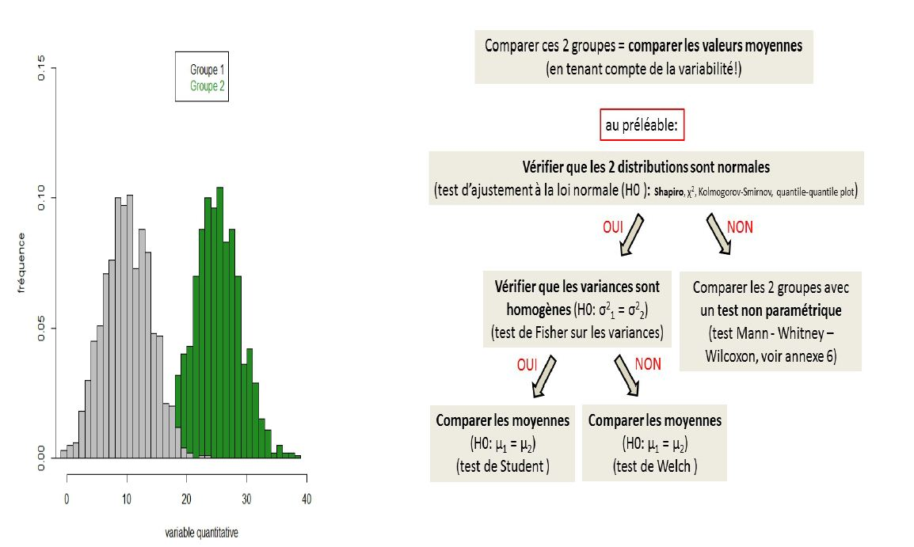
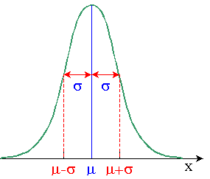
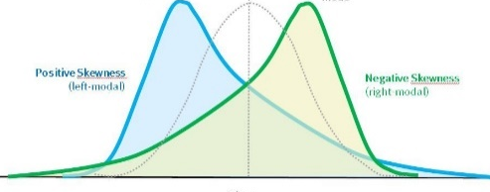
Les différents types de variables
Quantitatives
  Discrète (de dénombrement)
    Nombre fini de valeurs possibles
  Continue
    Nombre infini de valeurs possibles
  Comparer des moyennes ou des rangs(distribution)
    Distribution suit la loi normale : Comparaison de moyennes
      de 2 groupes indépendants : Test t de Student
      De plus de 2 groupes indépendants : ANOVA ou ANCOVA
    Distribution ne suit pas la loi normale :
      de 2 groupes indépendants : Test non paramétrique de Mann, Whitney & Wilcoxon
      De plus de 2 groupes indépendants : test de Kruskall-Wallis

Slide 22

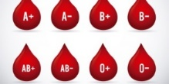

Les différents types de variables
Qualitatives (catégoriel)
  Nominales : catégories non ordonnées
    Binaires : 2 modalités de réponse (oui/non)
    Polytomiques : > 2 modalités de réponse
  Ordinales : catégories ordonnées
    ex : niveau de revenus, stade de gravité d'une maladie
→ Comparer des proportions (N: effectifs attendus dans chaque case du tableau de résultats)
  N≥ 5 : Test du Chi² (Khi carré, Chi carré, Chi deux ou X²) (comparaison de 2 ou plusieurs proportions)
  N <5 : Test exact de Fisher (comparaison de 2 proportions)
  Comparaison de pourcentages appariés
      Test de McNemar
 | Guérison
 | Oui N(%) | Non N (%) | Total
TT nouveau | 80 (67) | 40 (33) | 120
TT référence | 68 (57) | 52 (43) | 120
Total | 148 | 92 | 240

Slide 23
Question n°6
concernant les résultats de votre étude, présentés ci-dessous, quelle(s) est/sont la/les réponse(s) exacte(s) ? Tableau : Association entre indice glycémique et survenue de cancer toute cause, 2021-2030, n=61 812. Nb : nombre, HR : Hazard Ratio, IC95% : intervalle de confiance à 95%. NB : l'association entre l'indice glycémique et la survenue de cancer est déterminée par régression de type modèle de Cox avec contrôle des covariables. Les intervalles de confiance des hasards ratios ont été calculés avec un seuil d'erreur de type I conservateur de 0,05. Les variables incluses dans les modèles ajustés (uniquement si la valeur p est inférieure à 0,05) étaient : âge, genre, IMC, statut tabagique, niveau d’activité physique, statut socio-économique, antécédents familiaux de cancer, traitement hormonal, consommation d’alcool, habitudes alimentaires (légumes, viande, fibres…).
A. | un risque de 5% de conclure à tort à une différence qui serait en réalité liée au hasard a été considéré comme acceptable
B. | l’analyse multivariée est à privilégier pour conclure sur l’association entre le facteur de risque et le critère de jugement
C. | par rapport au groupe de référence, les sujets ayant l’indice glycémique le plus élevé avaient une augmentation moyenne de 27% du risque de survenue de cancer toute cause dans le modèle ajusté
D. | il existe une association statistiquement significative entre l’indice glycémique et la survenue de cancer pour le modèle non ajusté et pour le modèle ajusté.
E. | l’analyse a pris en compte le délai de survenue du critère de jugement principal

Slide 24
Question n°6
concernant les résultats de votre étude, présentés ci-dessous, quelle(s) est/sont la/les réponse(s) exacte(s) ? Tableau : Association entre indice glycémique et survenue de cancer toute cause, 2021-2030, n=61 812. Nb : nombre, HR : Hazard Ratio, IC95% : intervalle de confiance à 95%. NB : l'association entre l'indice glycémique et la survenue de cancer est déterminée par régression de type modèle de Cox avec contrôle des covariables. Les intervalles de confiance des hasards ratios ont été calculés avec un seuil d'erreur de type I conservateur de 0,05. Les variables incluses dans les modèles ajustés (uniquement si la valeur p est inférieure à 0,05) étaient : âge, genre, IMC, statut tabagique, niveau d’activité physique, statut socio-économique, antécédents familiaux de cancer, traitement hormonal, consommation d’alcool, habitudes alimentaires (légumes, viande, fibres…).
A. | un risque de 5% de conclure à tort à une différence qui serait en réalité liée au hasard a été considéré comme acceptable
B. | l’analyse multivariée est à privilégier pour conclure sur l’association entre le facteur de risque et le critère de jugement
C. | par rapport au groupe de référence, les sujets ayant l’indice glycémique le plus élevé avaient une augmentation moyenne de 27% du risque de survenue de cancer toute cause dans le modèle ajusté
D. | il existe une association statistiquement significative entre l’indice glycémique et la survenue de cancer pour le modèle non ajusté et pour le modèle ajusté.
E. | l’analyse a pris en compte le délai de survenue du critère de jugement principal
Réponses(s) juste(s) : ABCE
Commentaires : Erreur de type I = alpha = 5%, L’analyse multivariée est à privilégier car elle prend en compte les facteurs de confusions potentiels, HR=1.27 s’interprète comme une augmentation de 27% du risque par rapport à la catégorie de référence. L’association est significative pour le modèle ajusté mais pas pour le modèle non ajusté (IC95% comprennent 1) Attention p-trend = test de tendance ne correspond pas à la p-value des HR mais à la recherche d’une relation dose effet (effet augmente avec l’augmentation de l’exposition). Ici l’analyse par modèle de Cox (survie) prend en compte le délai jusqu’à survenue de l’évènement (cancer) d’où l’expression des résultats sous forme de HR.

Slide 25
Question n°7
Type de question : QRM - QRU Temps additionnel : +1 minute
malgré des résultats significatifs, vous savez que la preuve de la nature causale entre un facteur de risque et une maladie n’est jamais démontrée par une seule étude observationnelle, et qu’il vous faut rechercher un certain nombre de critères pour arriver à une présomption de causalité. A partir des éléments précédemment mentionnés, la méthodologie employée et des résultats du tableau, quel(s) est/sont les critères, permettant de renforcer la présomption de causalité, présents dans votre étude de cohorte prospective ? NB : Rappel de l’énoncé Vous émettez l’hypothèse qu’une alimentation avec un indice glycémique quotidien élevé est associée à un sur-risque de cancer, et souhaitez réaliser une étude pour le démontrer chez des patients. Les études sur le sujet sont peu nombreuses, les échantillons de population étudiée sont de petite taille, et les résultats obtenus sont contradictoires. Cependant, des données physiopathologiques suggèrent que la consommation d'aliments à indice glycémique élevé peut contribuer à la cancérogenèse par le biais de niveaux élevés de glucose dans le sang, de la résistance à l'insuline ou de mécanismes liés à l'obésité. Vous réalisez une étude de cohorte prospective auprès de plusieurs milliers de sujets volontaires de plus de 18 ans recrutés dans la population générale française par internet, à l’aide d’annonces et de publicités en ligne, à partir de janvier 2021 et suivis jusqu’en janvier 2030. A la fin de l’étude, vous comparez la proportion de cancers (toute cause confondue) entre les sujets ayant un indice glycémique alimentaire parmi les catégories faible, moyen ou élevé selon les terciles observés dans notre population. Tableau : Association entre indice glycémique et survenue de cancer toute cause, 2021-2030, n=61 812. Nb : Nombre, HR : Hazard Ratio, IC95% : intervalle de confiance à 95%. NB : l'association entre l'indice glycémique et la survenue de cancer est déterminée par régression de type modèle de Cox avec contrôle des covariables. Les intervalles de confiance des hasards ratios ont été calculés avec un seuil d'erreur de type I conservateur de 0,05. Les variables incluses dans les modèles ajustés (uniquement si la valeur p est inférieure à 0,05) étaient : âge, genre, IMC, statut tabagique, niveau d’activité physique, statut socio-économique, antécédents familiaux de cancer, traitement hormonal, consommation d’alcool, habitudes alimentaires (légumes, viande, fibres…).
A. | relation “dose-effet” entre le niveau d’indice glycémique alimentaire moyen et la survenue de cancer
B. | séquence temporelle respectée entre exposition au facteur de risque et au critère de jugement
C. | réalisation de l’étude sur un échantillon de population de grande taille
D. | connaissance des mécanismes d’actions (plausibilité biologique)
E. | cohérence avec les données épidémiologiques antérieures (cohérence externe)

Slide 26
Question n°7
Type de question : QRM - QRU Temps additionnel : +1 minute
malgré des résultats significatifs, vous savez que la preuve de la nature causale entre un facteur de risque et une maladie n’est jamais démontrée par une seule étude observationnelle, et qu’il vous faut rechercher un certain nombre de critères pour arriver à une présomption de causalité. A partir des éléments précédemment mentionnés, la méthodologie employée et des résultats du tableau, quel(s) est/sont les critères, permettant de renforcer la présomption de causalité, présents dans votre étude de cohorte prospective ? NB : Rappel de l’énoncé Vous émettez l’hypothèse qu’une alimentation avec un indice glycémique quotidien élevé est associée à un sur-risque de cancer, et souhaitez réaliser une étude pour le démontrer chez des patients. Les études sur le sujet sont peu nombreuses, les échantillons de population étudiée sont de petite taille, et les résultats obtenus sont contradictoires. Cependant, des données physiopathologiques suggèrent que la consommation d'aliments à indice glycémique élevé peut contribuer à la cancérogenèse par le biais de niveaux élevés de glucose dans le sang, de la résistance à l'insuline ou de mécanismes liés à l'obésité. Vous réalisez une étude de cohorte prospective auprès de plusieurs milliers de sujets volontaires de plus de 18 ans recrutés dans la population générale française par internet, à l’aide d’annonces et de publicités en ligne, à partir de janvier 2021 et suivis jusqu’en janvier 2030. A la fin de l’étude, vous comparez la proportion de cancers (toute cause confondue) entre les sujets ayant un indice glycémique alimentaire parmi les catégories faible, moyen ou élevé selon les terciles observés dans notre population. Tableau : Association entre indice glycémique et survenue de cancer toute cause, 2021-2030, n=61 812. Nb : Nombre, HR : Hazard Ratio, IC95% : intervalle de confiance à 95%. NB : l'association entre l'indice glycémique et la survenue de cancer est déterminée par régression de type modèle de Cox avec contrôle des covariables. Les intervalles de confiance des hasards ratios ont été calculés avec un seuil d'erreur de type I conservateur de 0,05. Les variables incluses dans les modèles ajustés (uniquement si la valeur p est inférieure à 0,05) étaient : âge, genre, IMC, statut tabagique, niveau d’activité physique, statut socio-économique, antécédents familiaux de cancer, traitement hormonal, consommation d’alcool, habitudes alimentaires (légumes, viande, fibres…).
A. | relation “dose-effet” entre le niveau d’indice glycémique alimentaire moyen et la survenue de cancer
B. | séquence temporelle respectée entre exposition au facteur de risque et au critère de jugement
C. | réalisation de l’étude sur un échantillon de population de grande taille
D. | connaissance des mécanismes d’actions (plausibilité biologique)
E. | cohérence avec les données épidémiologiques antérieures (cohérence externe)
Réponses(s) juste(s) : ABD
Commentaires : Etude de cohorte prospective : sujets indemnes de la maladie à l’inclusion : chronologie respectée (le facteur étudié précède la survenue de la maladie). Dans le tableau des résultats, on observe un test de tendance statistiquement significatif, ce qui laisse supposer une relation dose-effet. Cohérence externe = faux car on mentionne les résultats discordants de la littérature dans l’énoncé Effectif analysé ne permet pas de conclure à la causalité

Slide 27
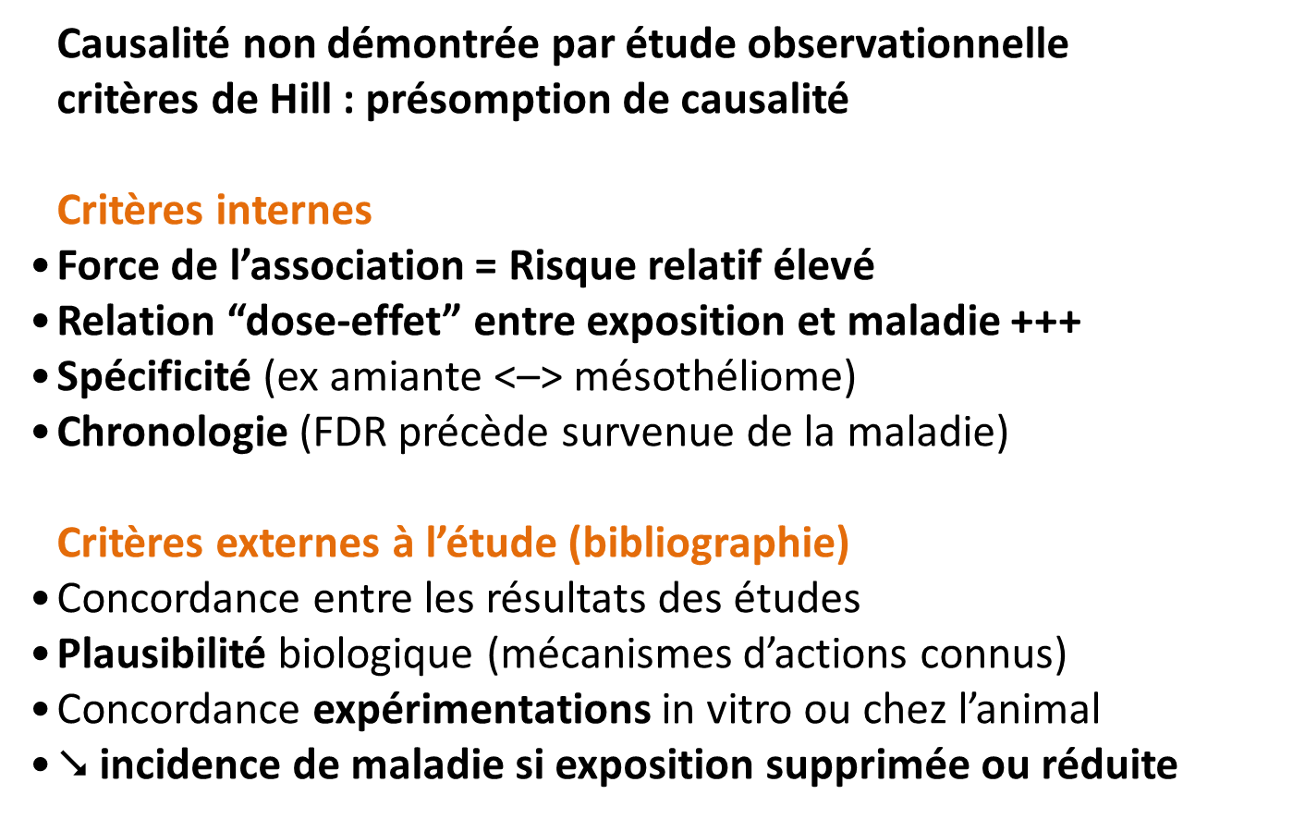
Critères de Hill en faveur de la causalité

